Slide 1


Introducció
PluginsIB
21/03/2017
Notes:
Explicar el portafirmes no té cap secret, ja que és tracta simplement de dur al món digital una cosa tant normal com la firma de documents en paper.
Crec que l'única dificultat d'aquesta presentació seran el conjunt de definicions que s'han elegit, però que s'han intentat ajustar al model analògic de firma de documents

Slide 2
PluginsIB
1. Introducció
La idea de plugin neix arrel d’haver de posar ordre, estandaritzar i homogeneitzar els projectes KitAnibal. Durant aquest procés es va observar que diferents productes feien ús de components incrustats dins del codi i que tasques idèntiques eren implementades en diferents productes i de diferents formes quan realment feien el mateix.
Llavors la idea es cercar un sistema per a que aquests components:
(1) Puguin ser intercanviables (sense haver de recompilar l’aplicatiu)
(2) Puguin ser reutilitzat per diferents projectes (totalment diferents)
(3) Siguin atòmics (han de fer només un cosa)
La solució és fer ús dels PLUGINS

Slide 3
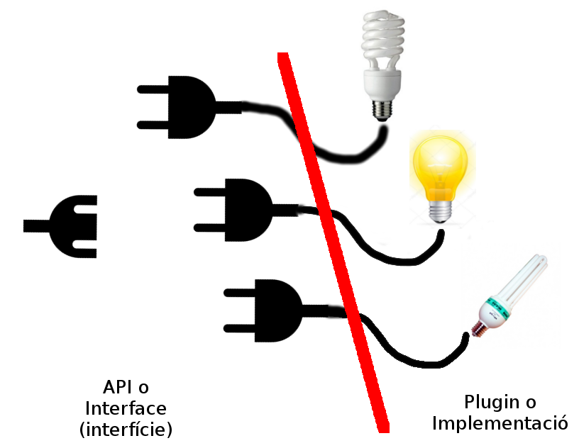
PluginsIB
2. Que és una API i un Plugin
La cerca d’una interfície comú en les actuals i futures implementacions
APLICACIÓ
Web
o
Standalone

Slide 4
PluginsIB
PluginsIB (*)
plugins-barcode
plugins-certificate
plugins-csvgenerator
plugins-documentconverter
plugins-documentcustody
plugins-exportdata
plugins-paymentweb
plugins-scanweb
plugins-timestamp
plugins-userinformation
plugins-validatesignature
3 Plugins disponibles
PluginsIB (*)
plugins-api
plugins-utils
loginmodule-jboss
PortaFIB (**)
plugin-signatureweb
plugin-signatureserver
(*) https://github.com/GovernIB/pluginsib/tree/pluginsib-1.0
(**) https://github.com/GovernIB/portafib/tree/portafib-1.1

Slide 5
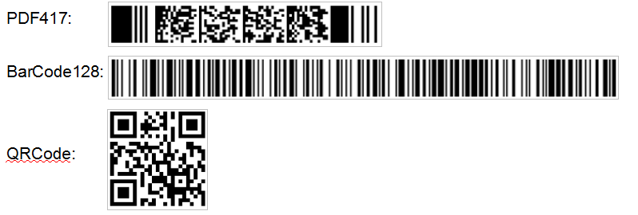

PluginsIB
3.1 Plugins disponibles
PluginsIB
Barcode: genera imatges de codis de barres
ExportData: exporta matrius de dades a diferents formats
    Excel (Microsoft)
    ODS (OpenOffice)
    CSV (text separat per comes)

Slide 6
PluginsIB
3.2 Plugins disponibles
PluginsIB
Certificate: Valida i verifica un certificat digital
    @firma (emprant axis)
    @afirma-CXF (emprant cxf)
    Fake
ValidateSignature: Valida i retorna informació de firmes digitals
    @afirma-CXF (emprant cxf)
    Fake
Timestamp: Genera Segells de Temps
    AfirmaRFC
    CatCertRFC

Slide 7
PluginsIB
3.3 Plugins disponibles
PluginsIB
UserInformation: Obté informació d’usuaris i roles
    Base de Dades (Per exemple seycon)
    LDAP
    Oracle LDAP (IBSalut)
CSVGenerator: generadors de Codis Segurs de Verificació
    Justícia:
    o0NkytUVxGtZGfIN9ZjS
    Arxiu Digital CAIB: fb3e3252ecf1fe3a899ba70cc73c2588b3b8d24561a40f13e535ff9363ceb65d

Slide 8
PluginsIB
3.4 Plugins disponibles
PluginsIB
DocumentConverter: convertir documents a diferents formats
    OpenOffice
    Microsoft Office (?????)
DocumentCustody(*): sistema d'emmagatzemament d’arxius electrònics (document, firma, metadades i annexes)
    FileSystem: Sistema de Fitxers
    Alfresco: Alfresco 5.0
    Alfresco-Registre-APB: Implementació específica per registre a l’APB
    CustodiaCaibAxis i CustodiaCaibRest: ataquen a ValCert però no funcionen.
    ArxiuDigitalCAIB: Pendent Implementar (API Rest)
(*) Només indica que serveix per GUARDAR documents electrònics

Slide 9
PluginsIB
3.5 Plugins disponibles
PluginsIB
PaymentWeb: pagaments via WEB emprant passarel·les de pagament
    Adyen
    BBVA
    Test
ScanWeb: sistema d’escaneig via web
    Applet/JNLP:
    Digitalització Corporativa CAIB (IECISA)
    DynamicWebTwain

Slide 10
PluginsIB
4 API de DocumentCustody: Introducció
- Representa un sistema per emmagatzemar Documents Electrònics.
- Per Document Electrònic en Plugin de DocumentCustody entenen que és aquell format per:
Document
Firma
Metadades
Annexes
Canvi de Filosofia Plugins: genèrics i mètodes per conèixer que fa (AGILE: Pull enlloc de Push)

Slide 11
PluginsIB
4 API de DocumentCustody: Interface
public interface IDocumentCustodyPlugin extends IPlugin {
// ====== M E T O D E S G E N E R A L S =======
String reserveCustodyID(String custodyParameters);
String getValidationUrl(String custodyID);
String getSpecialValue(String custodyID);
void deleteCustody(String custodyID);
boolean supportsDeleteCustody();
void saveAll(String custodyID, String custodyParameters,DocumentCustody document, SignatureCustody signatureCustody,Metadata[] metadata);
// ======= D O C U M E N T =======================
void saveDocument(String custodyID, String custodyParameters,DocumentCustody document);
void deleteDocument(String custodyID);
byte[] getDocument(String custodyID);
DocumentCustody getDocumentInfo(String custodyID);
DocumentCustody getDocumentInfoOnly(String custodyID);
boolean supportsDeleteDocument();
// ========== S I G N A T U R A ==============
void saveSignature(String custodyID, String custodyParameters,SignatureCustody signatureCustody);
byte[] getSignature(String custodyID);
SignatureCustody getSignatureInfo(String custodyID);
SignatureCustody getSignatureInfoOnly(String custodyID);
void deleteSignature(String custodyID);
boolean supportsDeleteSignature();
String[] getSupportedSignatureTypes();
Boolean supportsAutomaticRefreshSignature();
}
public interface IDocumentCustodyPlugin extends IPlugin {
// =================== A N N E X E S =================
String addAnnex(String custodyID, AnnexCustody annex);
void deleteAnnex(String custodyID, String annexID);
void deleteAllAnnexes(String custodyID);
byte[] getAnnex(String custodyID, String annexID);
AnnexCustody getAnnexInfo(String custodyID, String annexID);
AnnexCustody getAnnexInfoOnly(String custodyID, String annexID);
ArrayList<String> getAllAnnexes(String custodyID);
boolean supportsAnnexes();
boolean supportsDeleteAnnex();
// =============== M E T A D A D E S ===========
void addMetadata(String custodyID, Metadata metadata);
void addMetadata(String custodyID, Metadata[] metadata);
void updateMetadata(String custodyID, Metadata metadata);
void updateMetadata(String custodyID, Metadata[] metadata);
HashMap<String, ArrayList<Metadata>> getAllMetadata(String custodyID);
ArrayList<Metadata> getMetadata(String custodyID, String key);
Metadata getOnlyOneMetadata(String custodyID, String key);
boolean supportsMetadata();
void deleteAllMetadata(String custodyID);
ArrayList<Metadata> deleteMetadata(String custodyID, String key);
ArrayList<Metadata> deleteMetadata(String custodyID, String[] keys);
boolean supportsDeleteMetadata();
}

Slide 12
PluginsIB
4 API de DocumentCustody: Implementacions
DocumentCustody(*): sistema d'emmagatzemament d’arxius electrònics (document, firma, metadades i annexes)
    FileSystem: Sistema de Fitxers
    Alfresco: Alfresco 5.0
    Alfresco-Registre-APB: Implementació específica per registre a l’APB
    CustodiaCaibAxis i CustodiaCaibRest: ataquen a ValCert però no funcionen.
    ArxiuDigitalCAIB: Pendent Implementar (API Rest)
(*) Només indica que serveix per GUARDAR documents electrònics

Slide 13
PluginsIB
5 Plugins d’ScanWeb: Introducció Plugins Web
WEBAPP
(1) API.getSupportedScanTypes()
(2) API.getSupportedFlagsByScanType()
(3) Cream objecte ScanWebConfig
(4) URL = API.startScanWebTransaction()
(5) Carregar IFRAME amb URL
(6) Interacció HTTP
(7) Fitxers escanejats de ScanWebConfig
(8) API.endScanWebTransaction()
Navegador WEB
IFrame
URL
W
E
B
(*)
API.requestGET();
API.requestPOST();
API
ScanWeb
Plugin X (**)
(*) Es un servlet que es definirà dins la WebApp i que atacarà directament els mètodes requestGet() i requestPost() de l’API
(**) Plugin Web funciona com un Mini-WAR

Slide 14
PluginsIB
5 Plugins d’ScanWeb: API (1/2)
public interface IScanWebPlugin extends IPlugin {
public String getName(Locale locale);
// JPG, PNG, GIF, TIFF, PDF, ...
public List<String> getSupportedScanTypes();
// Firmat, No-Firmat, CSV, SegellTemps, ...
public List<Set<String>> getSupportedFlagsByScanType(String scanType);
// Modes suportats: SINCRON i/o ASINCRON
public Set<ScanWebMode> getSupportedScanWebModes();
public boolean filter(HttpServletRequest request, ScanWebConfig config);
public String startScanWebTransaction(String absolutePluginRequestPath,
String relativePluginRequestPath, HttpServletRequest request,
ScanWebConfig config) throws Exception;
public void requestGET(String absolutePluginRequestPath, String relativePluginRequestPath,
long scanWebID, String query, HttpServletRequest request, HttpServletResponse response)
throws Exception;
public void requestPOST(String absolutePluginRequestPath, String relativePluginRequestPath,
long scanWebID, String query, HttpServletRequest request, HttpServletResponse response)
throws Exception;
public void cleanScannedFiles(long scanWebID, HttpServletRequest request);
public void endScanWebTransaction(long scanWebID, HttpServletRequest request);
}

Slide 15
PluginsIB
5 Plugins d’ScanWeb: API (2/2)
public class ScanWebConfig {
protected long scanWebID;
protected String scanType;
protected Set<String> flags;
protected List<Metadata> metadades;
protected ScanWebMode mode;
protected String languageUI;
/**
* Opcional. Requerit en mode SINCRON
*/
protected String urlFinal;
protected ScanWebStatus status = new ScanWebStatus();
protected List<ScannedDocument> scannedFiles;
}
public class ScannedDocument {
protected ScannedPlainFile scannedPlainFile;
protected ScannedSignedFile scannedSignedFile;
protected List<Metadata> metadatas;
protected Date scanDate;
}
public class ScanWebStatus {
public static final int STATUS_INITIALIZING = 0;
public static final int STATUS_IN_PROGRESS = 1;
public static final int STATUS_FINAL_OK = 2;
public static final int STATUS_FINAL_ERROR = -1;
public static final int STATUS_CANCELLED = -2;
protected int status = STATUS_INITIALIZING;
protected String errorMsg;
protected Throwable errorException;
}

Slide 16
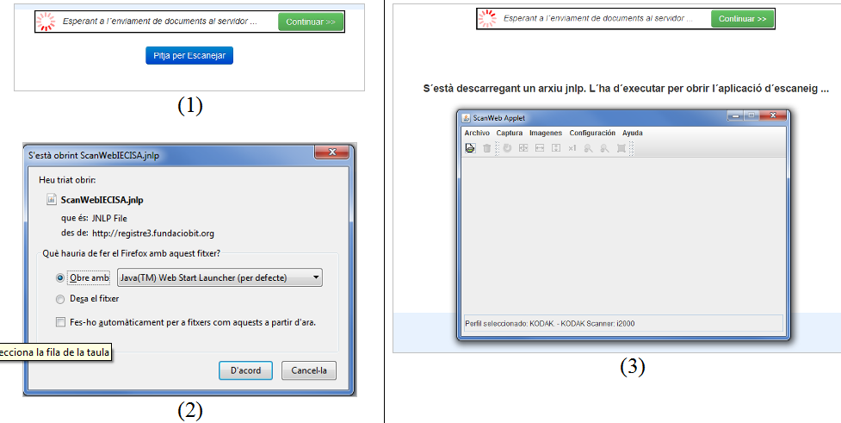
PortaFIB
5 Plugins d’ScanWeb: Applet/JNLP

Slide 17
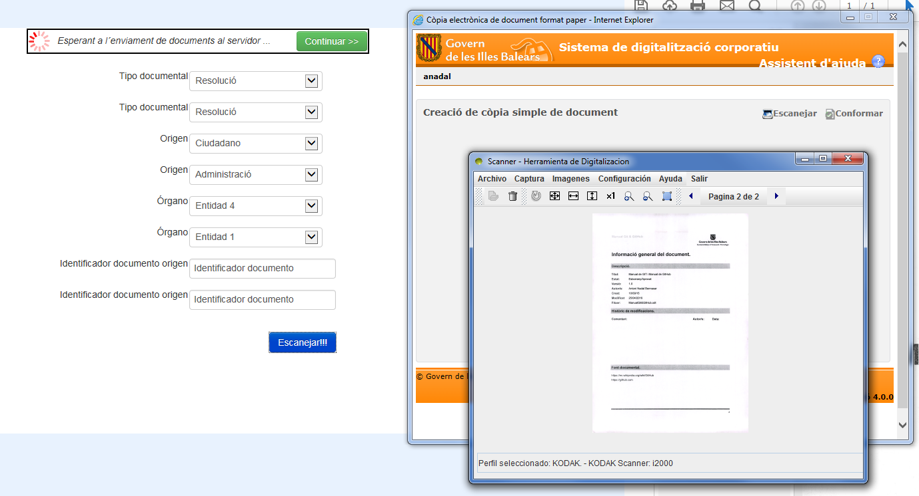
PluginsIB
5 Plugins d’ScanWeb: Dig. Corporativa CAIB

Slide 18
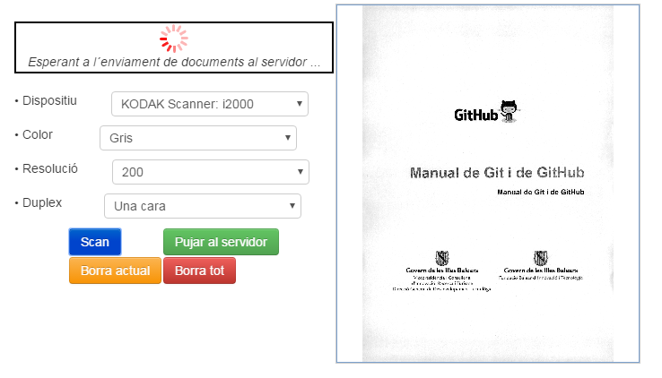
PluginsIB
5 Plugins d’ScanWeb: DynamicWebTwain

Slide 19


PluginsIB
6 Plugins de Firma en Servidor
Realització de Firmes Digitals en la part del Servidor (desateses)
Més Info a https://github.com/GovernIB/portafib/raw/portafib-1.1/doc/API_Firma_Web-API_Firma_EnServidor-Passarela_de_Firma_PortaFIB.odt
Exemple a http://portafib.fundaciobit.org/passarela
Implementacions:
@firma federat
MiniApplet com a llibreria
HSM (Pendent implementar)
+

Slide 20
PluginsIB
7 Plugins de Firma Web 1/2
Realització de Firmes Digitals des d’una pàgina web.
Més Info a https://github.com/GovernIB/portafib/raw/portafib-1.1/doc/API_Firma_Web-API_Firma_EnServidor-Passarela_de_Firma_PortaFIB.odt
Exemple a http://portafib.fundaciobit.org/passarela
És un plugin Web i funciona com el de ScanWeb
Implementacions:
@firma Autofirma & Client @firma Mòbil
Núvol ClaveFirma
MiniApplet o JavaWebStart
Núvol SIA (http://sia.es/)
Passarel·la de Firma PortaFIB
MiniApplet en Servidor (usat en desenvolupament)

Slide 21
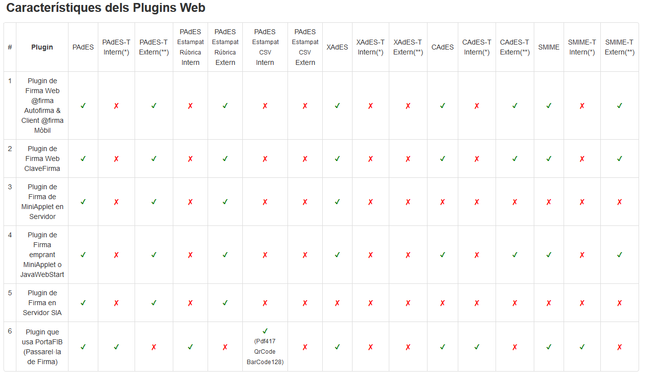
PluginsIB
7 Plugins de Firma Web 2/2
Veure Formats suportats de les implementacions a http://portafib.fundaciobit.org/passarela/common/plugins/web

Slide 22
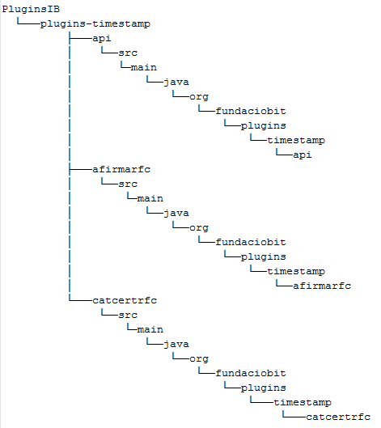
PluginsIB
8 Projecte PluginsIB: Estructura API + Plugins
API: Hi ha les interfícies, beans que usen les interfícies i classes d’utilitat
Resta de directoris són Plugins que implementen l’API
Estructura de paquets:
org.fundaciobit.plugins.[nomapi].[nomplugin]

Slide 23
PluginsIB
8 Projecte PluginsIB: Projecte plugins-api
Interficie IPlugin
public interface IPlugin {
public static final String IPLUGIN_BASE_PROPERTIES = "plugins.";
}
AbstractPluginProperties
public abstract class AbstractPluginProperties implements IPlugin {
public final String propertyKeyBase;
public final Properties properties;
public AbstractPluginProperties(String propertyKeyBase)
public AbstractPluginProperties(String propertyKeyBase, Properties properties)
public final String getProperty(String partialName)
public final String getPropertyRequired(String partialName) throws Exception
}
Conjunt d’Utilitats comuns (metadades, utilitats de certificats, utilitats LDAP, ...)

Slide 24
PluginsIB
8 Projecte PluginsIB: Configuració Plugins
Les propietats per configurar un plugin estan formades per una part variable i una part fixa i tenen forma de package java(*):
[part_variable].plugins.[nomapi].[nomplugin].[nom_propietat]
Per exemple: es.caib.example.plugins.timestamp.catcertrfc.url_rfc=http://psis.catcert.net/psis/catcert/tsp
Les interfícies estenen de IPlugin:
public interface ITimeStampPlugin extends IPlugin {
public static final String TIMESTAMP_BASE_PROPERTY = IPLUGIN_BASE_PROPERTIES + "timestamp.";
...
};
Els Plugins implementen la interfície concreta i estenen de AbstractPluginProperties
public class CatCertTimeStampPlugin extends AbstractPluginProperties implements ITimeStampPlugin {
public static final String CATCERT_BASE_PROPERTIES = TIMESTAMP_BASE_PROPERTY + "catcertrfc.";
...
}

Slide 25
PluginsIB
8 Projecte PluginsIB: Instanciació de Plugins
public class org.fundaciobit.plugins.utils.PluginsManager {
public static Object instancePluginByClassName(String className);
public static Object instancePluginByClassName(String className, String basePropertiesKey);
public static Object instancePluginByClassName(String className, String basePropertiesKey, Properties properties)
}
final String packageBase = "es.caib.example.";
// es.caib.example.plugins.timestamp.catcertrfc.
final String pluginPackageBase = packageBase + "plugins.timestamp.catcertrfc.";
Properties prop = new Properties();
prop.setProperty(pluginPackageBase + "url_rfc", "http://psis.catcert.net/psis/catcert/tsp");
prop.setProperty(pluginPackageBase + "oid_rfc3161", "0.4.0.2023.1.1");
prop.setProperty(pluginPackageBase + "hashalgorithm", "SHA-512");
ITimeStampPlugin timeStampPlugin = (ITimeStampPlugin) PluginsManager.instancePluginByClassName(
"org.fundaciobit.plugins.timestamp.catcertrfc.CatCertRfcTimeStampPlugin", packageBase, prop);
TimeStampPlugin.generateTimeStamp(...);
...

Slide 26

PluginsIB
8 Projecte PluginsIB: Ús en projecte real (1/3)
Projete ha de tenir 2 Profiles maven
Profile Desenvolupament:
EAR WebApp: amb plugins per provar l’aplicació
Producció: s’han de generar dos ears:
EAR WebApp: sense plugins
EAR Plugins: només amb el plugins

Slide 27
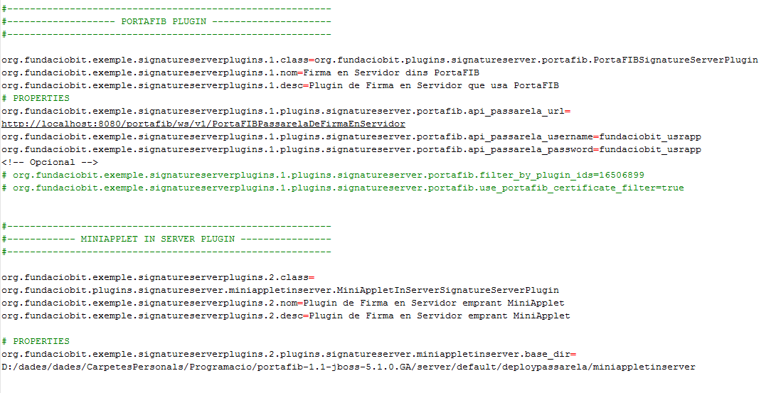
PluginsIB
8 Projecte PluginsIB: Ús en projecte real (2/3)
Configuració de Plugins en fitxer de propietats (NO)

Slide 28
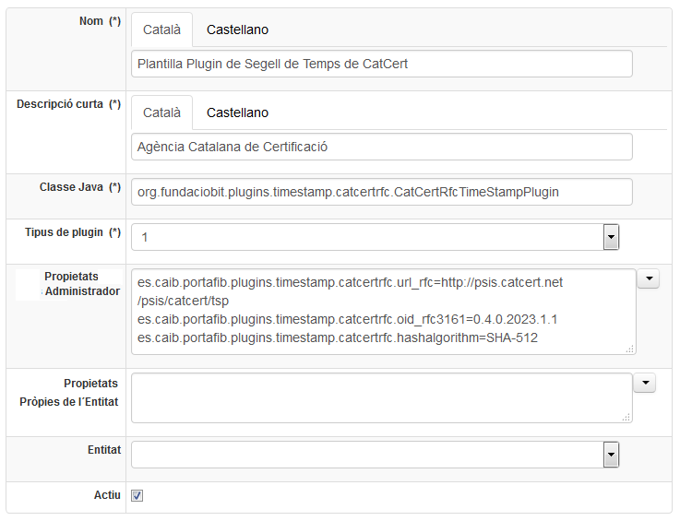
PluginsIB
8 Projecte PluginsIB: Ús en projecte real (3/3)
Configuració de Plugins en BBDD

Slide 29
PluginsIB
9 Projecte PluginsIB-ByEntity
https://github.com/GovernIB/pluginsib-byentity
Plugins específics per entitat
Generació de ears de plugins per entitat i aplicació
Excepcions: Plugins específics per aplicació però que la implementació no depèn de l’entitat (DocumentCustody de alfresco-apb-registre)

Slide 30
PluginsIB
10 Projecte PluginsIB: Estàndard CAIB
Es decisió de la CAIB-DGTIC aplicar en projectes actuals i nous projectes aquest model.
* Avantatges:
Reutilització entre múltiples Aplicacions
Tancar aplicacions encara que certs components no existeixin (PortaFIB amb custòdia i registre3)
Actualització de Plugin ràpida refrescant ear de Plugins
Gestió de Plugins dins de l’Aplicació (scanweb a registre i quasi tots plugins dins PortaFIB).
Actualització de Plugin ràpida en múltiples aplicacions.
* Inconvenients:
Cost d’adaptació d’aplicacions existents
Cost en aplicacions noves.

Slide 31
PluginsIB
Gràcies
otae@fundaciobit.org

